Slide 1
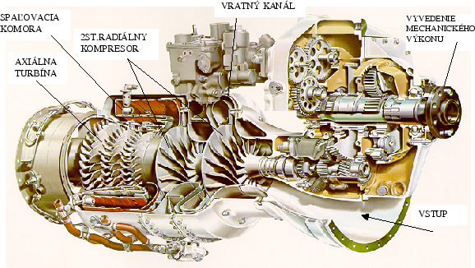
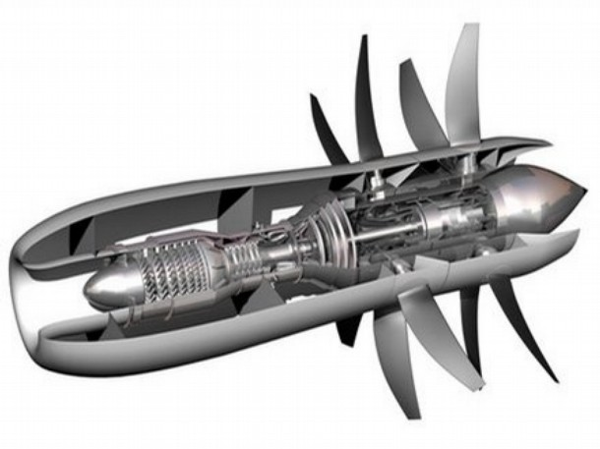
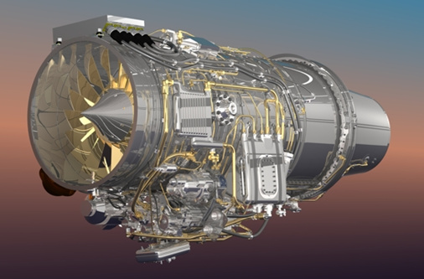
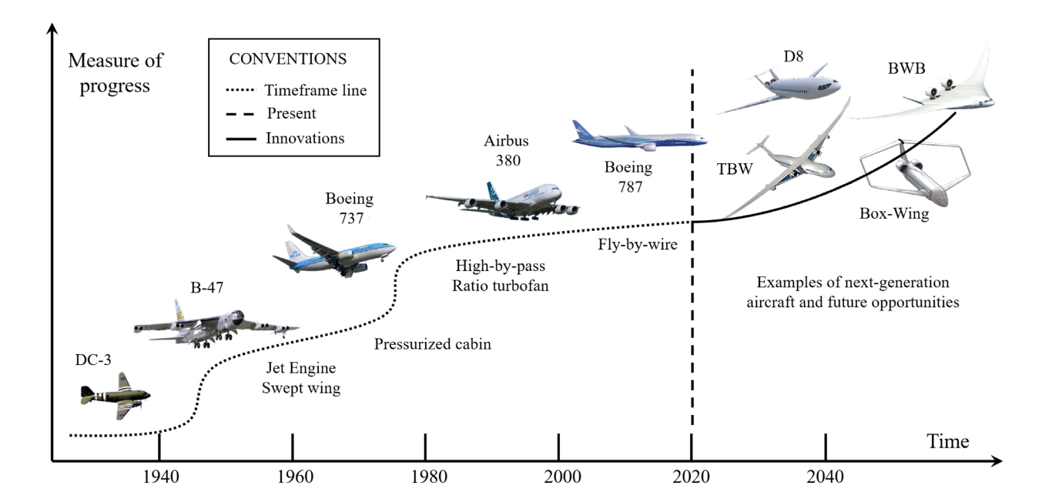

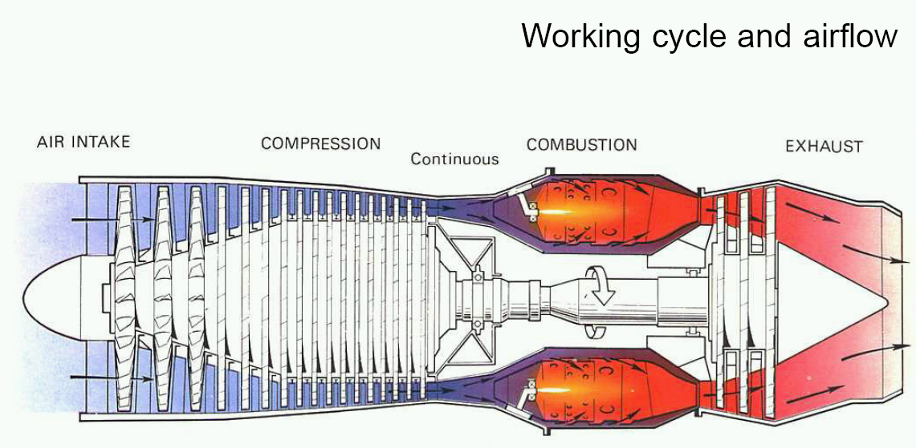
Letecké motory OLE 12

Slide 2

Environmentální požadavky na letecké motory

Slide 3
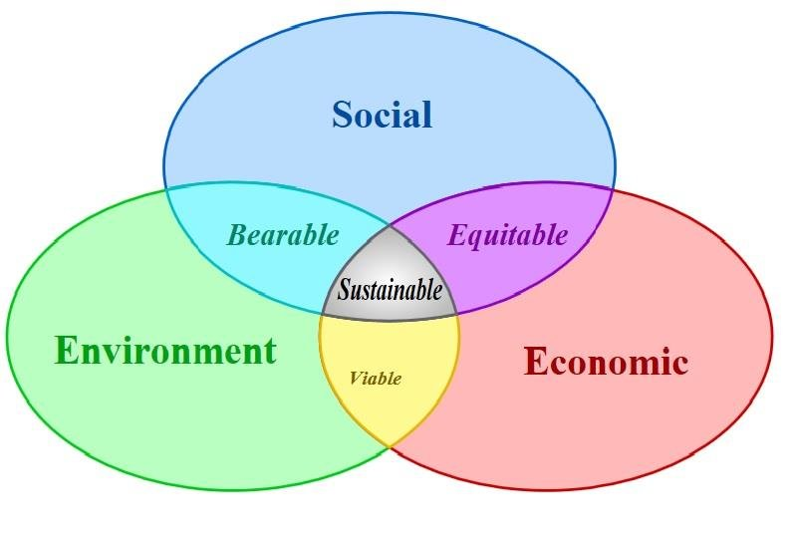
Environmentální požadavky
Udržitelnost
reprezentuje model rozvoje, který dokáže uspokojit potřeby současnosti, aniž by ohrozil schopnost budoucích generací uspokojovat své vlastní. Jedná se o holistický přístup, který zohledňuje sociální, environmentální a ekonomické dopady akcí a rozhodnutí přijatých dnes.
Společnost
lidská práva
demokracie
rovné příležitosti
infrastruktura
Ekonomika
zisk, tržby, náklady
hodnota pro akcionáře
tržní podíl
Životní prostředí
zdroje a
znečištění
biodiverzita

Slide 4
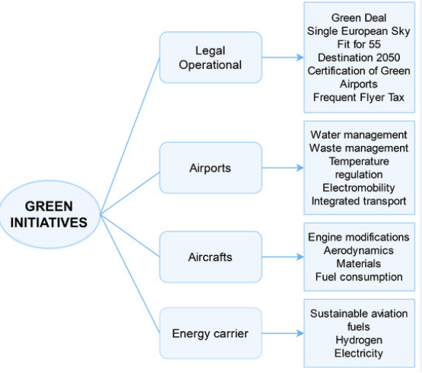
Environmentální požadavky
Udržitelnost
Prvky které mají umožnit leteckému průmyslu dosáhnout udržitelnosti
Pařížská klimatická dohoda 2015
ICAO CORSIA
EU Fit for 55
EU emisní povolenky
Daně pro časté cestující
……
Legislativa
Nakládání s odpady
Elektrifikace pozemního odbavení
Integrovaná doprava
Propojení s rychlovlaky
……
Nakládání s odpady
Elektrifikace pozemního odbavení
Integrovaná doprava
Propojení s rychlovlaky
……
Aktivity udržitelnosti
Letiště
Letadla
Vyšší efektivita pohonných jednotek
Nové aerodynamické koncepce
Nové materiály
Paliva
Udržitelná paliva SAF
Vodík
Elektrifikace

Slide 5
Environmentální požadavky
Globální klimatická změna
Klimatická změna zahrnující oteplování Země probíhá od začátku 20.století.
V druhé polovině 20.století se zvyšuje intenzita výskytu vyšší průměrné roční globální teploty.
Zvyšování průměrné globální teploty je dle vědců silně ovlivněno aktivitami člověka a vypouštěním emisí. skleníkových plynů, zejména CO2.
CO2 vzniká spalováním uhlovodíkových paliv.
Letecká doprava se podílí na emisích 2 -3 % a tento poměr roste jak se dekarbonizuje pozemní doprava.

Slide 6
Environmentální požadavky
Globální klimatická změna
Projevy klimatické změny:
Sucha
Nebývale horká, případně i vlhká (či v zimě teplá) období
Rozsáhlé požáry postihující rozsáhlé oblasti – např. Lytton v Kanadě
Časté povodně, záplavy, potopy
Srážky vedoucí k devastujícím sesuvům půdy
Pády horských svahů, doposud pojených ledem
Změněný chod počasí, ohrožující zemědělství a produkci potravin

Slide 7
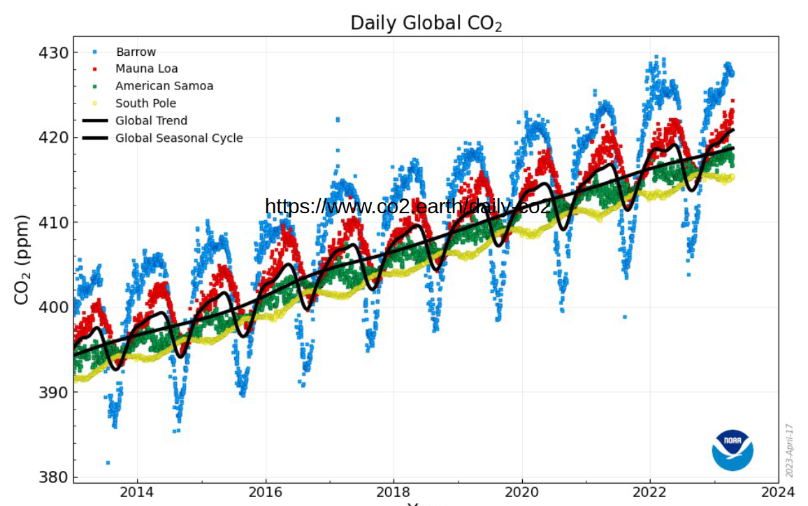
Environmentální požadavky
Globální klimatická změna
Projevy klimatické změny
Sucha
• Nebývale horká, případně i vlhká (či v zimě teplá) období
• Požáry přesahující lidskou paměť – jako Lytton v Kanadě
• Bezprecedentní povodně, záplavy, potopy
• Srážky vedoucí k devastujícím sesuvům
• - v tropech i v důsledku silnějších hurikánů, spolu s větrem
• Pády horských svahů, doposud pojených ledem
• … a mnoho dalších případů mizení permafrostu
• Změněný chod počasí, likvidující dosavadní zemědělství

Slide 8
Environmentální požadavky
Strategie a aktivity vedoucí k udržitelnosti
Rio de Janeiro 1992, Podepsána Rámcová úmluva OSN o změně klimatu
Strany Úmluvy se zavázaly:
inventarizovat své emise skleníkových plynů
realizovat národní programy zaměřené na redukci emisí
podporovat rozvoj relevantních technologií
podporovat vědecký výzkum, veřejnou osvětu, výměnu informací

Slide 9
Environmentální požadavky
Strategie a aktivity vedoucí k udržitelnosti
Kjótský protokol 1997,
Mezinárodní smlouva k Rámcové úmluvě OSN o klimatických změnách.
Průmyslové země se v něm zavázaly snížit emise skleníkových plynů o 5,2 % během pětiletého období 2008–2012 (EU 8%, USA 7%, Rusko 0%...)
Kjótský protokol zavádí obchodování s emisemi (kjótské jednotky, emisní povolenky)
Princip obchodu s povolenkami je součástí EU regulace a systémů ETS s plánovaným rozšířením na ETS 2

Slide 10
Environmentální požadavky
Strategie a aktivity vedoucí k udržitelnosti
Pařížská klimatická dohoda 2015
Stanovuje závazky všech smluvních stran, včetně největších světových producentů emisí skleníkových plynů jako je Čína, USA či Indie (USA v roce 2017 a 2025 odstupují)-
Závazek udržení nárůstu globální průměrné teploty výrazně pod hranicí 2 °C oproti hodnotám před průmyslovou revolucí a úsilí o to, aby nárůst teploty nepřekročil hranici 1,5 °C oproti hodnotám před průmyslovou revolucí.
Každá smluvní strana je zodpovědná za své emise, musí zveřejňovat status plnění svých závazků.
Vyspělé státy mají do roku 2020 vytvořit finanční mechanismus, pomocí kterého bude poskytnuto nejméně 100 miliard dolarů ročně na podporu opatření na ochranu klimatu v rozvojových zemích, a nastavit nový cíl financování opatření proti změně klimatu po roce 2025.

Slide 11
Environmentální požadavky
Strategie a aktivity vedoucí k udržitelnosti
Pařížská klimatická dohoda 2015
Stanovuje závazky všech smluvních stran, včetně největších světových producentů emisí skleníkových plynů jako je Čína, USA či Indie (USA v roce 2017 a 2025 odstupují)-
Závazek udržení nárůstu globální průměrné teploty výrazně pod hranicí 2 °C oproti hodnotám před průmyslovou revolucí a úsilí o to, aby nárůst teploty nepřekročil hranici 1,5 °C oproti hodnotám před průmyslovou revolucí
Každá smluvní strana je zodpovědná za své emise, musí zveřejňovat status plnění svých závazků
Vyspělé státy mají do roku 2020 vytvořit finanční mechanismus, pomocí kterého bude poskytnuto nejméně 100 miliard dolarů ročně na podporu opatření na ochranu klimatu v rozvojových zemích, a nastavit nový cíl financování opatření proti změně klimatu po roce 2025

Slide 12
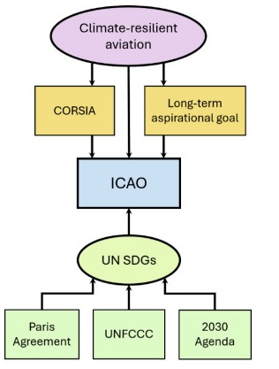

Environmentální požadavky
Strategie a aktivity vedoucí k udržitelnosti
Agenda OSN pro udržitelný rozvoj 2030 označuje letectví za nedílnou součást dosažení několika cílů udržitelného rozvoje (SDG),
UNFCCC - Rámcová úmluva OSN o změně klimatu

Slide 13
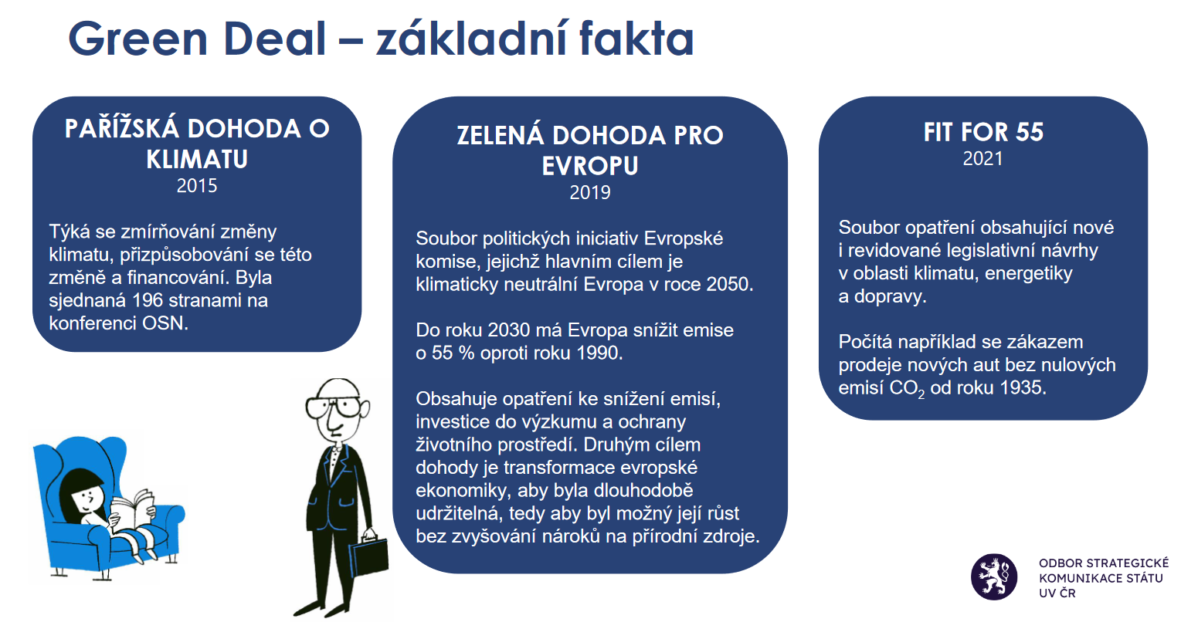
Environmentální požadavky
Strategie a aktivity vedoucí k udržitelnosti
Pařížská klimatická dohoda 2015
Stanovuje závazky všech smluvních stran, včetně největších světových producentů emisí skleníkových plynů jako je Čína, USA či Indie (USA v roce 2017 a 2025 odstupují)-
Závazek udržení nárůstu globální průměrné teploty výrazně pod hranicí 2 °C oproti hodnotám před průmyslovou revolucí a úsilí o to, aby nárůst teploty nepřekročil hranici 1,5 °C oproti hodnotám před průmyslovou revolucí
Každá smluvní strana je zodpovědná za své emise, musí zveřejňovat status plnění svých závazků
Vyspělé státy mají do roku 2020 vytvořit finanční mechanismus, pomocí kterého bude poskytnuto nejméně 100 miliard dolarů ročně na podporu opatření na ochranu klimatu v rozvojových zemích, a nastavit nový cíl financování opatření proti změně klimatu po roce 2025

Slide 14
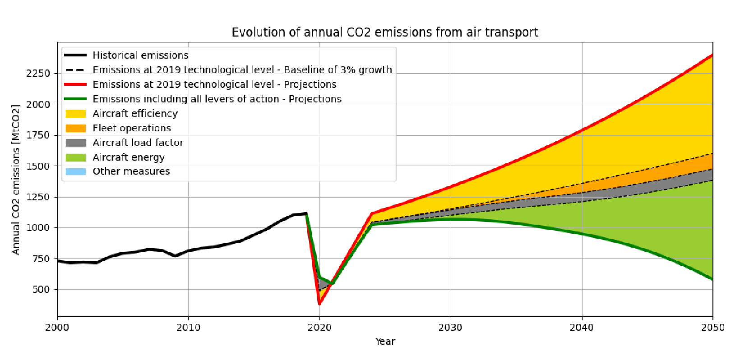
Environmentální požadavky
Strategie a aktivity vedoucí k udržitelnosti leteckého průmyslu

Slide 15
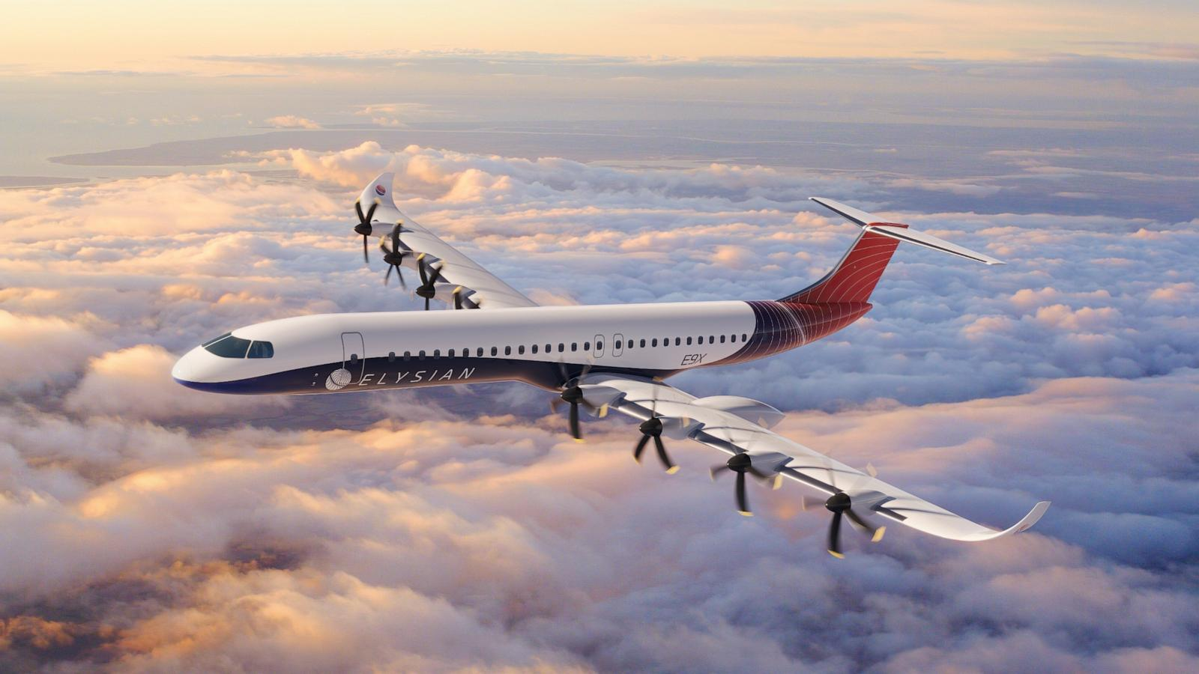
Emise produkované leteckým motorem .

Slide 16
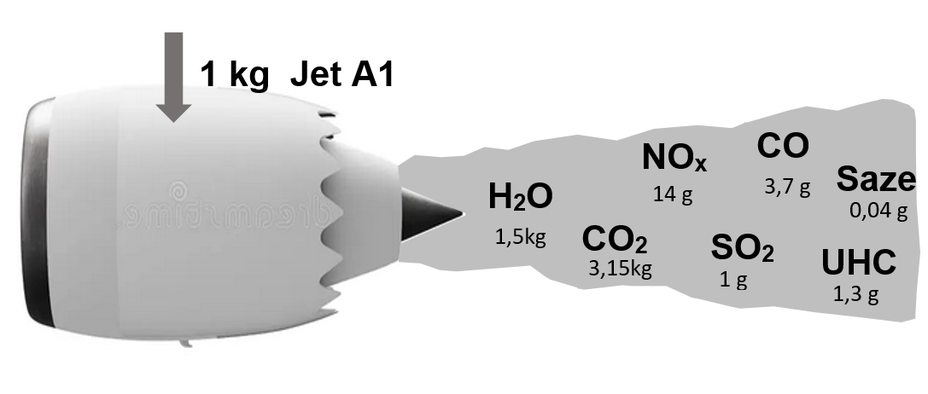
Produkované emise
Charakteristické emise spalování JET A1
Letecká přeprava nákladu produkuje přibližně 2 - 4% všech lidstvem vytvořených emisí CO₂.
Spálením 1kg paliva vyniknou následující emise:
V roce 2023 bylo spotřebováno 279 milionů tun leteckého paliva

Slide 17
Produkované emise
Působení emisí
Působení emisí na atmosféru Země je složité a letectví je specifické vypouštěním skleníkových plynů v horních vrstvách atmosféry.
Pro posouzení vlivu byl zaveden ukazatel potenciálu radiačního působení GWP, který vyjadřuje míru potenciálního příspěvku daného plynu ke skleníkovému jevu v porovnání s referenční hodnotu CO₂.
Průměrné množství vypuštěných emisí na 1 kg spáleného paliva Jet A1 a GWP faktor
Druh emisí | Množství | Emisní faktor GWP(1)
CO₂ | 3.156 kg (3,16 ICAO CAEP) | 1
H₂O | 1.237 kg | Neurčen - kondenzační Cirry
SO_{x} | 0.00084 kg | 0,8
HC₄ | 0.000114 kg | 21
N₂O | 0.0148 kg | 298
HC | 0.00032 kg | 3
CO | 0.00325 kg | 6,1
Těkavé látky PM | 0.000092 kg | 0,61

Slide 18
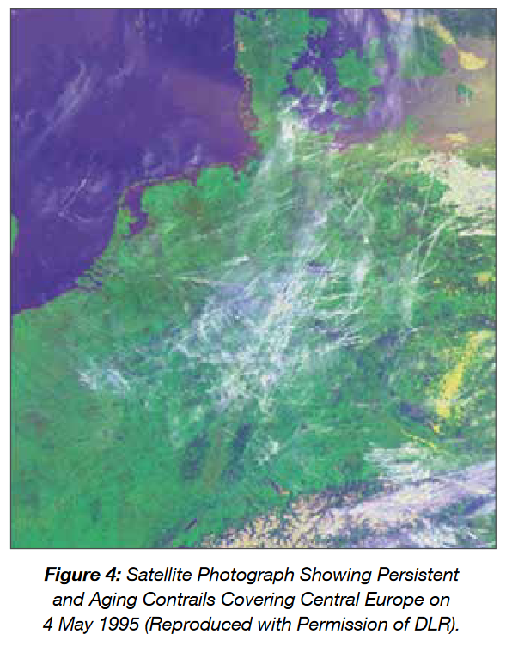
Produkované emise
Působení emisí
Cirovitá oblačnost vytvořená z kondenzačních sledů při specifických meteorologických podmínkách

Slide 19
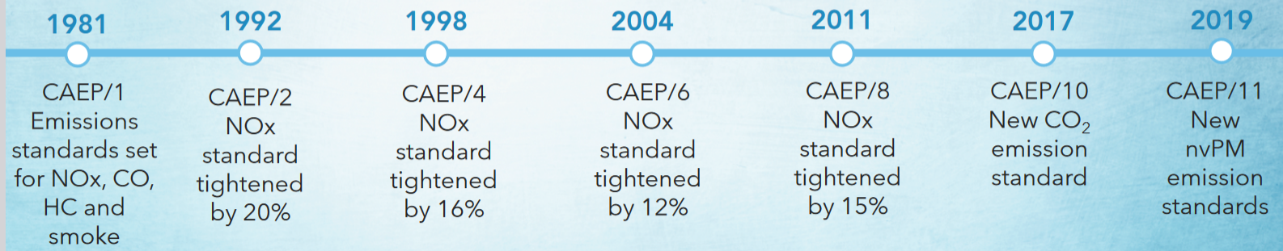
Produkované emise
Omezení emisí leteckých motorů normami
Časová osa zavádění regulačních omezení na produkované emise a hluk leteckými motory.
V roce 2016 stanovila ICAO emisní normy také pro produkci CO₂, která byla zavedena normou CAEP/10. Norma se vztahuje i na již vyráběná a letadla, která již obdržela certifikaci – jde o tzv. CO2 index.
Hodnota indexu se bude postupně zpřísňovat.

Slide 20
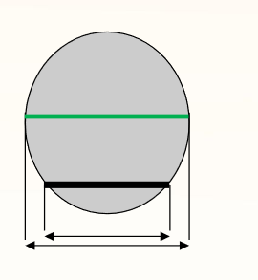
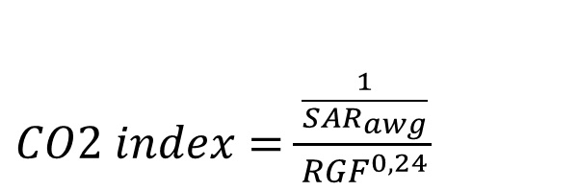
Produkované emise
Omezení emisí leteckých motorů normami
Stanovení CO2 indexu:
Kde: RGF je bezrozměrný Referenční geometrický faktor, který se stanoví pro letadlo s jednou palubou jako plocha povrchu (vyjádřená v m²) ohraničená maximální šířkou vnější linie trupu promítnuté do roviny rovnoběžné s podlahou hlavní paluby mezi předními a zadními přepážkami prostoru pro cestující s výjimkou zóny kokpitu a prostoru pro posádku.
Hodnota 1/SAR_{awg} se vyhodnocuje jako průměr z maximálního měrného doletu při optimálních podmínkách pro tři různé celkové hmotnosti GW v (kg), které jsou definovány takto:
Vysoká celková hmotnost (GW) = 0,92 * MTOW
Střední GW = Průměr z vysoké a nízké GW
Nízká GW = 0,45 * MTOW + 0,63 * MTOW 0,924
$CO2 index=\frac{\frac{1}{{SAR}_{awg}}}{{RGF}^{0,24}}$

Slide 21
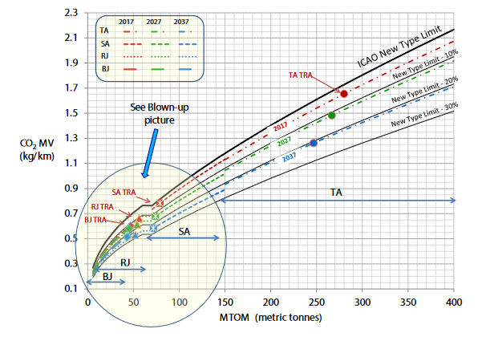
Produkované emise
Omezení emisí normami
Airbus A330-900neo se stalo prvním zástupcem velkokapacitních letadel, které získalo certifikaci EASA podle normy ICAO pro emise CO₂.
Stanovení CO2 indexu:

Slide 22
Energetická efektivita letadel.

Slide 23
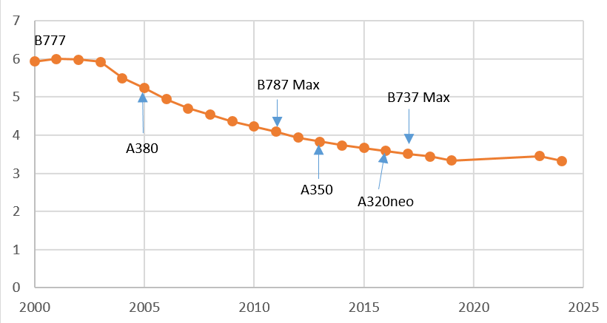
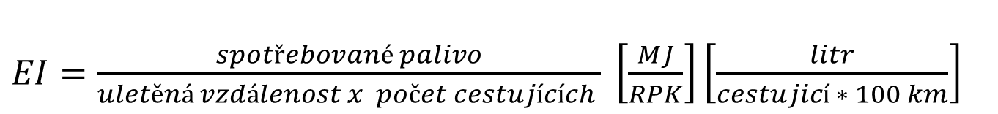
Energetická efektivita letadel
Způsob posouzení
pro posuzování palivové efektivity letadel zaveden index energetické náročnosti (EI), který vyjadřuje spotřebu energie na dostupný sedadlo-kilometr.
$EI=\frac{spotřebované palivo}{uletěná vzdálenost x počet cestujících } \left[\frac{MJ}{RPK}\right]\left[\frac{litr}{cestujicí ∗ 100 km}\right]$
1itr/100km * Pax

Slide 24
Energetická efektivita letadel
Objemy osobní letecké dopravy rostou téměř 4x rychleji než se daří snižovat palivová účinnost letadel.
Jsou nezbytná opatření pro zvýšení efektivity.
Na snižování spotřeby letadel se z 80% podílí pohonné jednotky a to:
zvýšením obtokového poměru
zlepšením termodynamické účinnosti
Oba způsoby mají fyzikální limity – je třeba hledat bezemisní možnosti pohonu.

Slide 25
Elektrické pohonné jednotky.

Slide 26
Elektrické pohonné jednotky
Elektrický pohon není revoluční technologie.
Letadla vyžadují nízkou hmotnost, komponenty elektropohonu- zejména akumulátory jsou příliš těžké.
Pokrok v oblasti akumulátorů umožnuje realizaci použitelného pohonu u nejlehčích letadel.
Stále existuje řada omezení.
Výhodou je vysoká účinnost konverze energie a možnost její produkce udržitelným způsobem

Slide 27
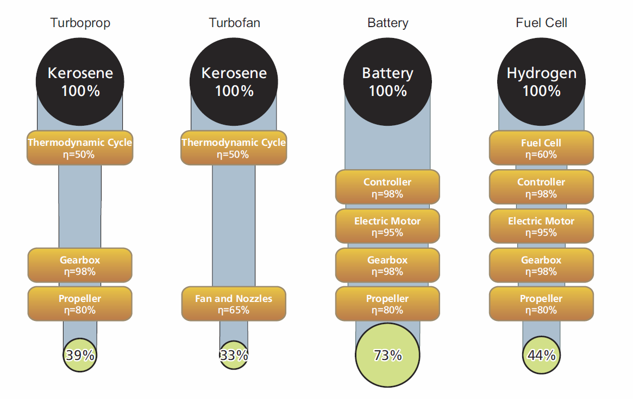
Elektrické pohonné jednotky
Porovnání různých systémů pohonu.
Letadla vyžadují nízkou hmotnost, komponenty elektropohonu, zejména akumulátory jsou těžké.
Pokrok v oblasti akumulátorů umožnuje realizaci použitelného pohonu
Stále existuje řada omezení.

Slide 28
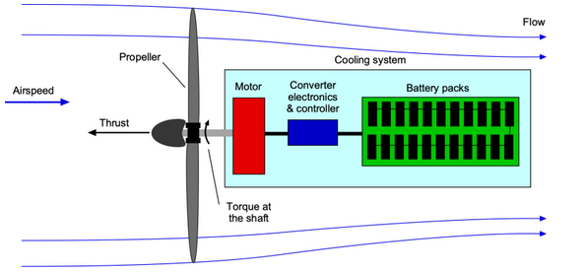
Elektrické pohonné jednotky
Komponenty elektrického pohonného systému
Principiálně se elektrický pohonný systém se skládá z elektromotoru, který pohání propulzor (vrtule, dmychadlo), měničů napětí řídící výkon motoru a zdroje energie.
Zdrojem energie může být sada baterií nebo palivový článek.

Slide 29
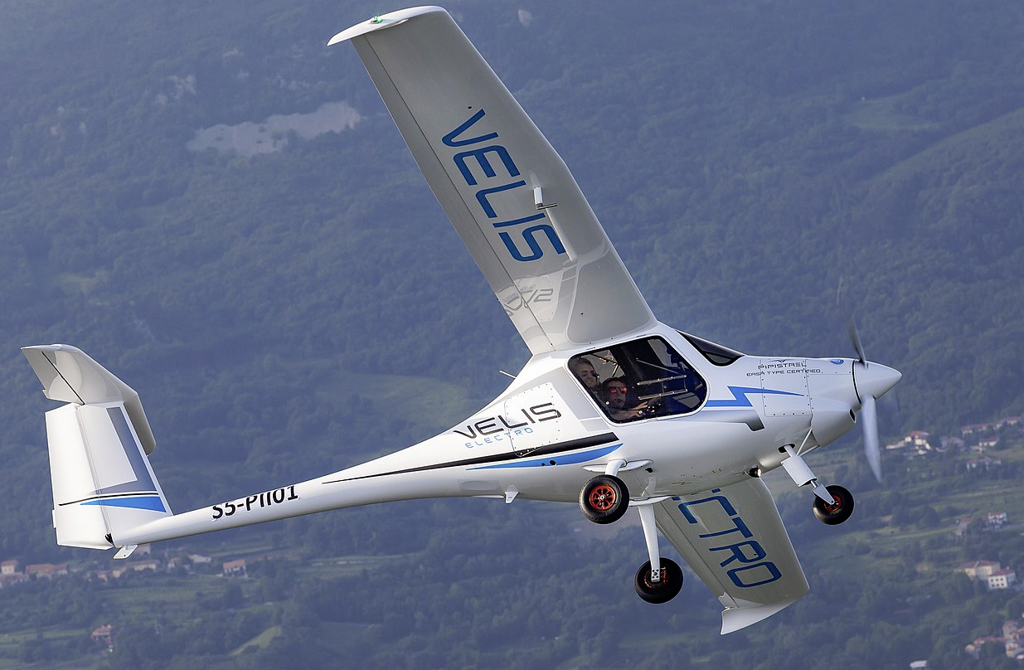
Elektrické pohonné jednotky
Velis Electro je první elektricky poháněné ultralehké letadlo, které získalo certifikaci EASA. Jeho letová výdrž je přibližně 50 minut.

Slide 30
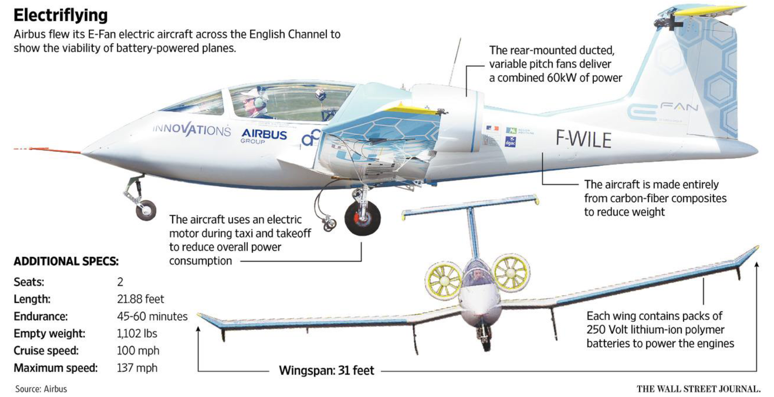
Elektrické pohonné jednotky
Experimentální letadla
160 km/h
220 km/h

Slide 31
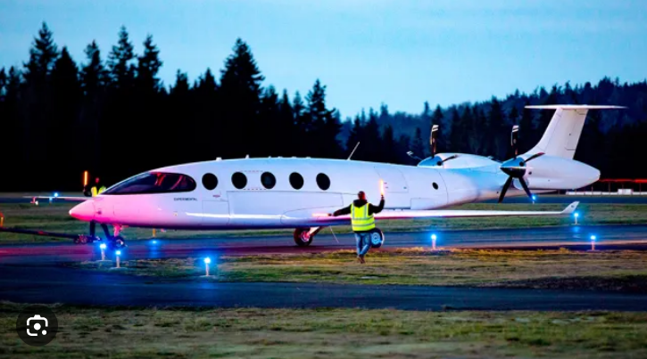
Elektrické pohonné jednotky
Experimentální letadla
Eaviation Alice
Zatím nejpokročilejší projekt dopravního elektrického letadla 9 cestujících dolet 400 km. Prototyp v roce 2022 provedl jeden let - 2025 startup má finanční potíže

Slide 32
Elektrické pohonné jednotky
Střídavé AC a stejnosměrné DC motory
 | AC motory | DC motory
Výhody | Vysoké kroutící momenty | Méně tepla v rotoru
 | Nevyžaduje permanentní magnety | Široké spektrum využití
 | Regulovatelná síla magnetického pole | Nesnižuje se účinnost konverzí z DC na AC
 | Cenově výhodné | Snadná regulace
Nevýhody | Náročné řízení otáček změnou frekvence | Drahé silné permanentní magnety
 |  | Nutné řešit komutaci, mechanické komutátory jsou zdrojem silného rušení
Pro pohon letadel jsou nejvhodnější stejnosměrné motory s elektronickou komutací – BLDC. V rotoru se používají permanentní magnety ze vzácných zemin.

Slide 33
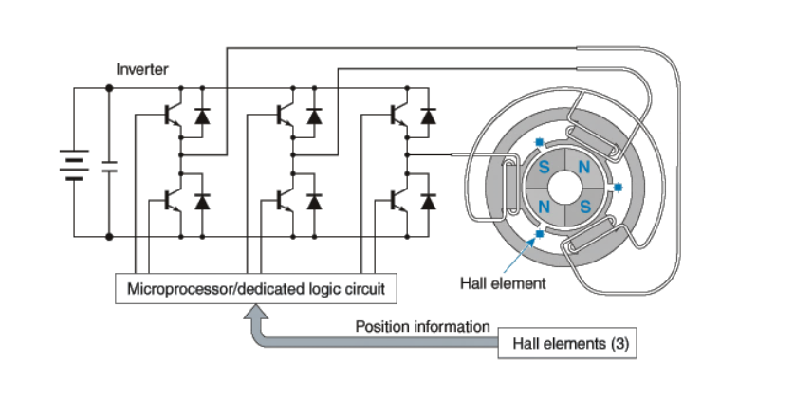
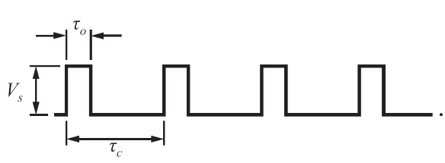

Elektrické pohonné jednotky
BLDC motor a schéma řízení

Slide 34
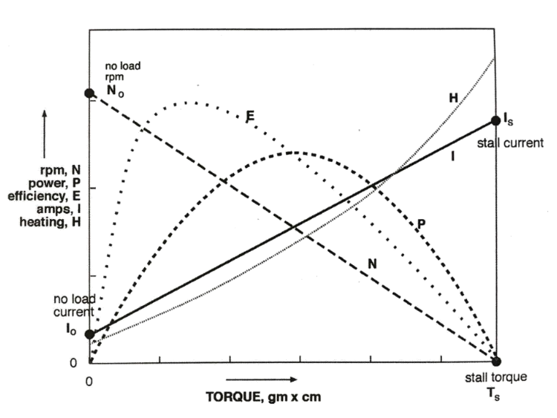
Elektrické pohonné jednotky
Charakteristiky DC elektromotoru
• Zvyšování zatížení motoru – větší vrtule s vyšším stoupáním zvýší proud a zahřívání motoru, nemusí se ale zvýšit výkon.
• Použitelný výkon, proud a otáčky jsou vymezené oblastí mezi maximálním výkonem a maximální účinností.
• Zahřívání motoru může omezit maximální užitečný výkon.
• Pokud jsou otáčky v optimální provozní oblasti příliš vysoké, může použití převodovky zvýšit výkon, točivý moment a účinnost, i když účinnost motoru je snížena o účinnost převodovky.

Slide 35
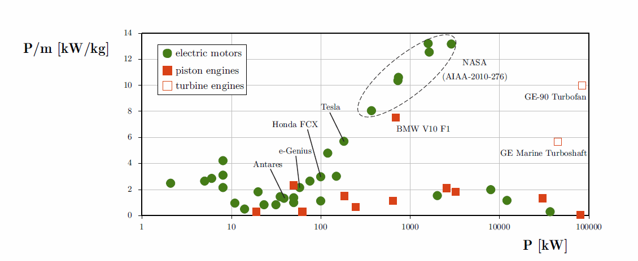
Elektrické pohonné jednotky
Výkonová hustota elektromotorů
Porovnání měrná hustoty výkonu současných pístových a turbínových motorů s elektromotory.

Slide 36
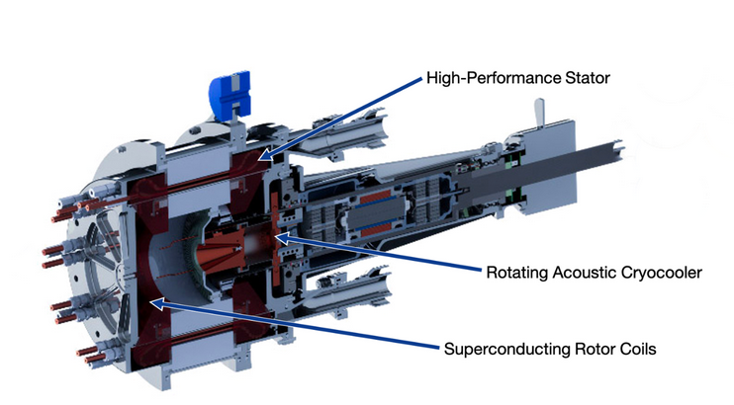
Elektrické pohonné jednotky
Projekt High-Efficiency Megawatt Motor
Projekt vývoje 1,4 MW motoru pro elektrifikovaný pohon letadel.
HEMM má cílovou hustotu výkonu 16 kW/kg, účinnost 99 % - třikrát nižší ztráty a hmotnost než současné letecké motory a generátory.
Technologie HEMM má využívat supravodičů. Předpokládá se že zdroj elektrické energie bude palivový článek a jako palivo bude použit kapalný vodík

Slide 37
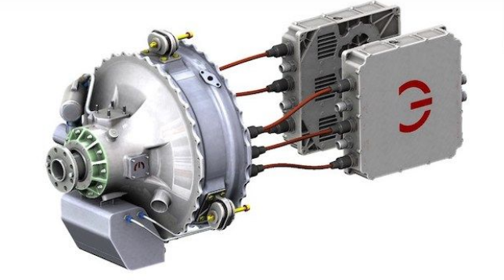
Elektrické pohonné jednotky
Projekt High-Efficiency Megawatt Motor
Magni EPU
Magni350 je EPU s výkonem 350 kW / 1600 Nm, větší EPU magni650 s výkonem 650 kW / 3200 Nm při 2300 ot/min má Řízení pomocí magniDrive-100, což je 170kW měnič/řídicí jednotka motoru, je zdvojená pro vyšší spolehlivost.
Byla použita v řadě projektů elektrifikace letadel.

Slide 38
Elektrické pohonné jednotky
Měniče
Základním prvkem výkonové architektury regulátorů otáček (ESC) jsou výkonové součástky – tranzistory.
Klasické bipolární tranzistory jsou buzené proudem nehodí se k řízení velkých výkonů
Tyristory nemají vhodné vlastnosti
Prvky schopné regulovat velké proudy jsou bipolární tranzistory s izolovanou řídicí elektrodou (Insulated Gate Bipolar Transistor) IGBT
Problém jsou spínací ztráty - při napětích 1000V a proudech 1000A činí přibližně 2% rostou nelineárně s napětím
Výkonové prvky limitují dosahování velkých výkonů nad 1 MW

Slide 39
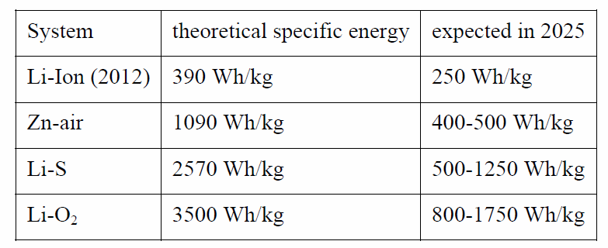
Elektrické pohonné jednotky
Akumulátory
Účinnost je omezena chemickými procesy probíhajícími během nabíjení a vybíjení.
Ve většině případů se hmotnost systému akumulátorů obvykle nemění, s výjimkou některých specifických článků, které používají vzduch, např. Li-O2.

Slide 40
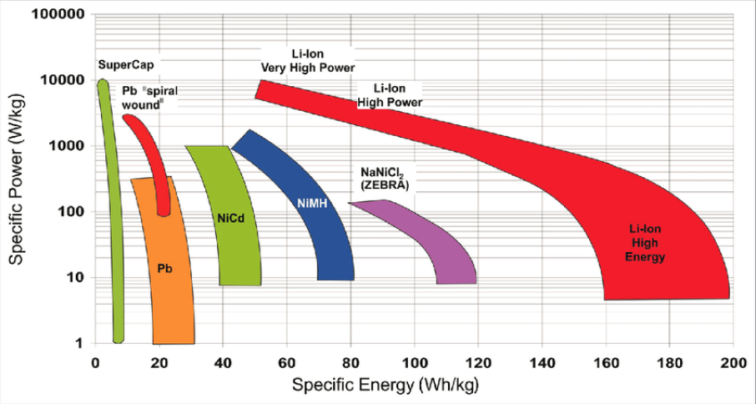
Elektrické pohonné jednotky
Přehled parametrů existujících akumulátorů
.

Slide 41
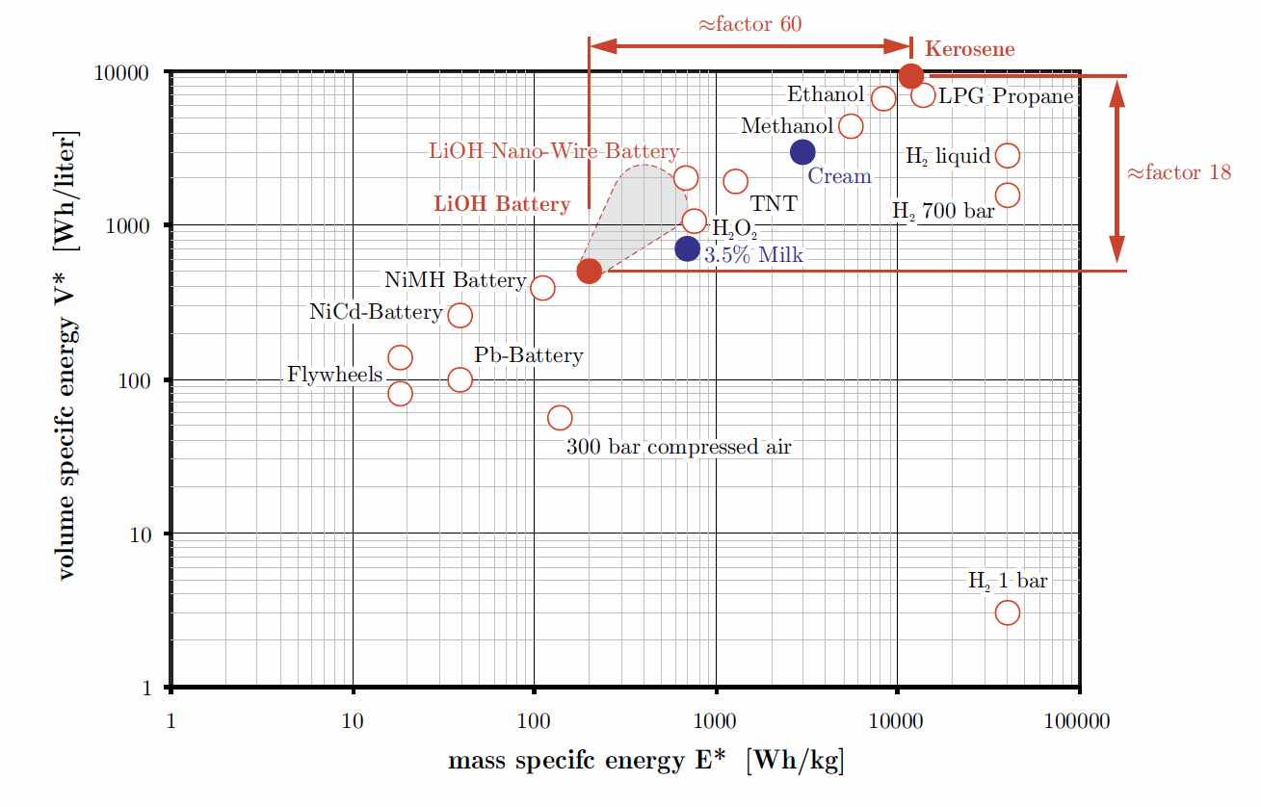
Elektrické pohonné jednotky
Objemové a hmotnostní energetické charakteristiky různých systémů pro ukládání energie
.

Slide 42
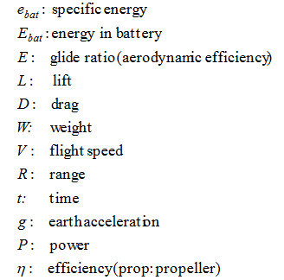
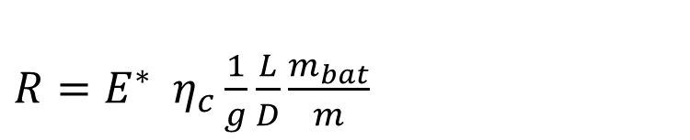
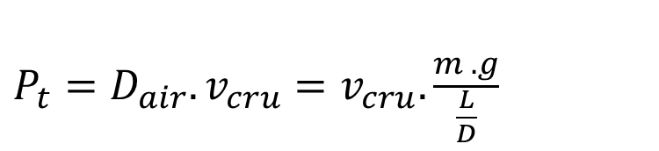
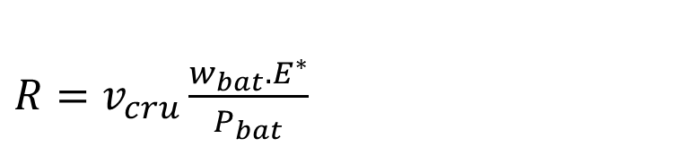

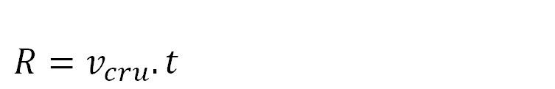
Elektrické pohonné jednotky
Vliv akumulátoru na dolet
$t=\frac{w_{bat}.E^{∗}}{P_{bat}}$
$R=v_{cru}.t$
$R=v_{cru}\frac{w_{bat}.E^{∗}}{P_{bat}}$
Potřebný výkon hor. let:
$P_{t}=D_{air}.v_{cru}=v_{cru}.\frac{m . g}{\frac{L}{D}}$
E* = e_{bat} (kWh/kg),
$R=E^{∗} η_{c}\frac{1}{g}\frac{L}{D}\frac{m_{bat}}{m}$
! – zjednodušené úvahy, neuvažuje se vliv vzletu stoupání, charakteristika vybíjení, Realita o cca 20% horší

Slide 43
Elektrické pohonné jednotky
Závěry:
dolet je nezávislý na rychlosti letu v_{cru}, Vyšší rychlost znamená vyšší výkon – bludný kruh. Je třeba maximalizovat následující parametry:
poměr hmotnosti baterie k celkové hmotnosti letadla,
měrnou kapacita E* baterie,
poměr vztlaku a odporu L/D a
celkovou účinnost systému (od baterie až po pohonný systém)
Vlastní hmotnost letadla je třeba minimalizovat Z toho je patrné, že pro budoucí generace elektricky poháněných letadel bude nezbytný vývoj nových aerodynamických koncepcí s vysokým poměrem L/D.
Tomuto požadavku vyhovují letadla se štíhlým křídlem, jako jsou kluzáky nebo bezocasé koncepce typu BWB.

Slide 44
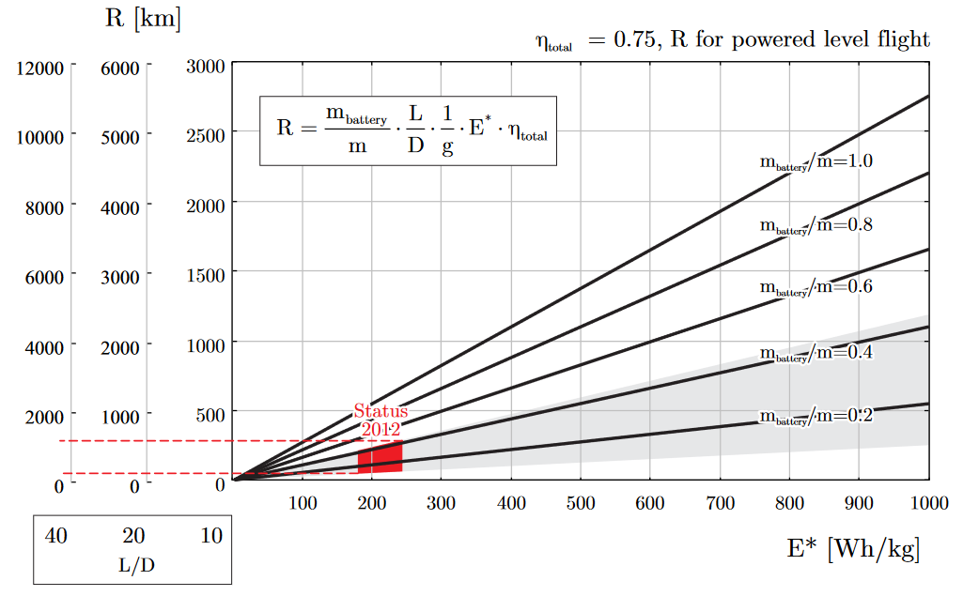
Elektrické pohonné jednotky
Vliv akumulátoru na dolet
.

Slide 45
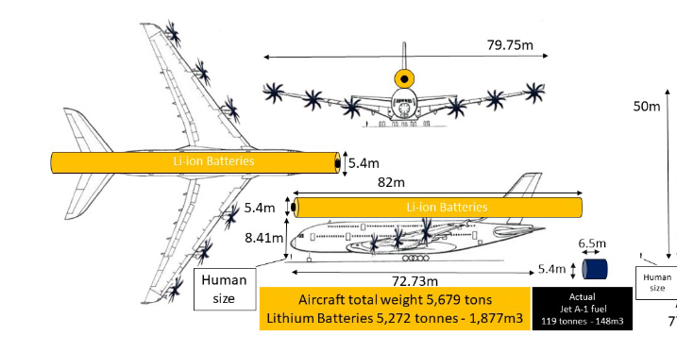
Elektrické pohonné jednotky
Pokus elektrifikovat A380 současnými akumulátory
Nárůst hmotnosti a potřebného výkonu tvoří neřešitelný problém
https://www.eurocontrol.int/sites/default/files/2023-08/eurocontrol-think-paper-21-long-haul-decarb.pdf

Slide 46
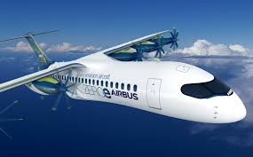
Vodíkový pohon

Slide 47
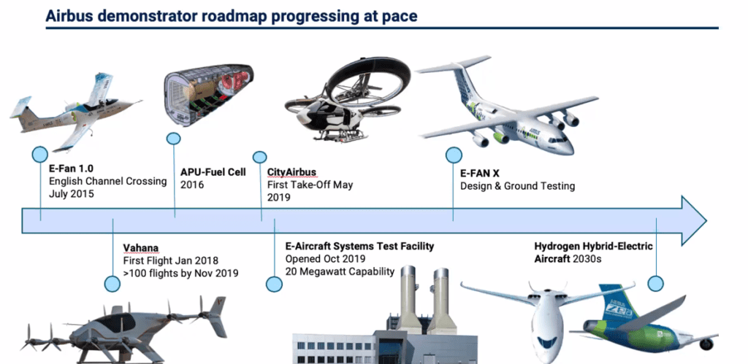
Vodíkový pohon
Vize společnosti Airbus v rozvoji vodíkového pohonu
.

Slide 48
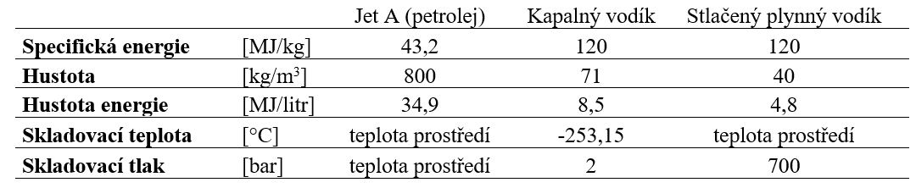
Vodíkový pohon
Vlastnosti vodíku jako paliva
Vodíkový pohon s plynovou turbínou má pomoci s dekarbonizací civilního letectví. Klíčovou výzvou je integrace velkých nádrží na kapalný vodík do letadel, vzhledem k nízké hustotě kapalného vodíku. Vodík nabízí čtvrtinu energetického obsahu na jednotku objemu a jednu třetinu hmotnosti paliva ve srovnání s konvenčním palivem.

Slide 49
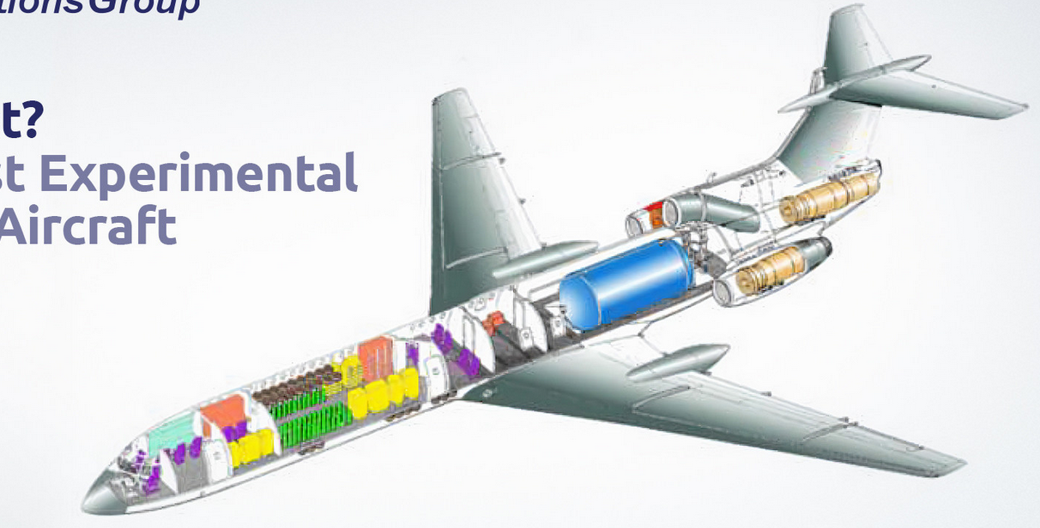
Vodíkový pohon
Přímé spalování vodíku
Testováno již od roku 1957
Tu 155 byl demonstrátor založený na civilním Tu 154, rok 1988
Proveditelné, problém je uložení H2 a efektivita
Chybí zdroj levného udržitelného vodíku

Slide 50
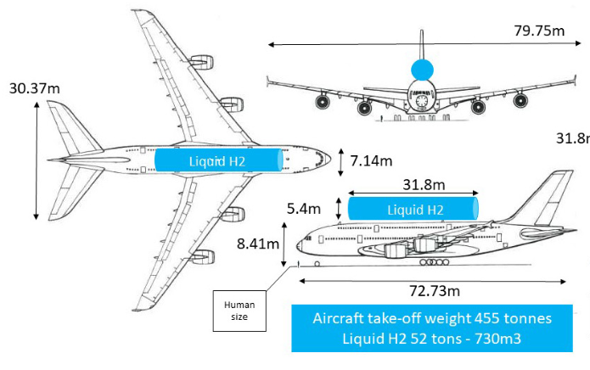
Vodíkový pohon
Přímé spalování vodíku
A-380 na vodík
Tu 155 byl demonstrátor založený na civilním Tu 154, rok 1988
Proveditelné, problém je uložení H2 a efektivita
Chybí zdroj levného udržitelného vodíku
https://www.eurocontrol.int/sites/default/files/2023-08/eurocontrol-think-paper-21-long-haul-decarb.pdf

Slide 51
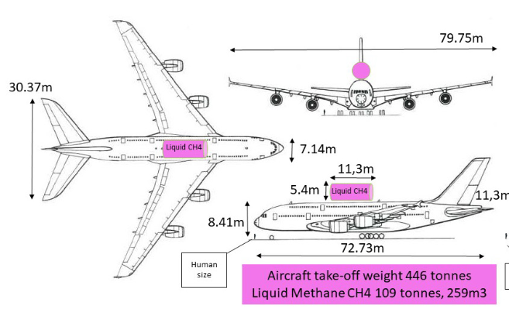
Vodíkový pohon
Přímé spalování vodíku
V případě úniku ale může být dopad 30 až 82,5krát vyšší než u CO2.
A-380 na kapalný metan
Tu 155 byl demonstrátor založený na civilním Tu 154, rok 1988é, problém je uložení H2 a efektivita
Chybí zdroj levného udržitelného vodíku
https://www.eurocontrol.int/sites/default/files/2023-08/eurocontrol-think-paper-21-long-haul-decarb.pdf

Slide 52
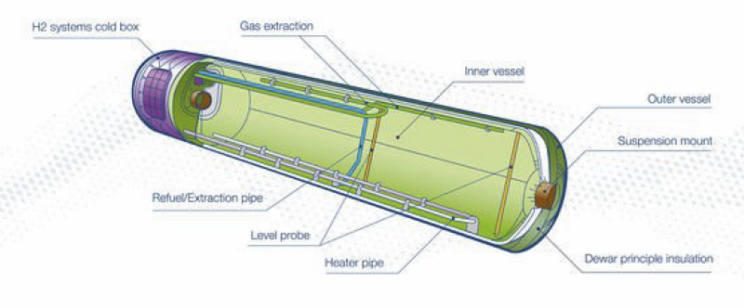
Vodíkový pohon
Různé možnosti uložení H2
Obecně je potřeba 3x větší objem nádrží, které musí odolat přetlaku do 2 barů a musí být tepelně izolované
Vize vodíkové nádrže společnosti Airbus

Slide 53
Vodíkový pohon
Možné způsoby uložení H2 na palubě letadla
Gravimetrická účinnost vodíkové nádrže je poměr hmotnosti uskladněného vodíku k celkové hmotnosti systému nádrže, včetně samotného vodíku, konstrukce nádrže, izolace a dalších komponent.
Vyšší gravimetrická účinnost je žádoucí, zejména pro aplikace citlivé na hmotnost, jako je letectví, protože umožňuje přepravovat více vodíku při dané hmotnosti systému nádrže, což zvyšuje dolet a užitečné zatížení.

Slide 54
Vodíkový pohon
Možné způsoby uložení H2 na palubě letadla
Nejjednodušší je stlačený H2. Hustota skladování je však ve srovnání s jinými metodami nízká.
Kapalý H2: ke zkapalnění H2 je zapotřebí 25 % až 45 % uskladněné energie. U této metody je hustota skladování vodíku velmi vysoká, ale vodík má var při teplotě okolo -253 °C a je nutné udržovat tuto nízkou teplotu (jinak se vodík odpaří) a je potřeba objemná izolace.
Skladování v kovových hydridech absorbují práškové kovy vodík za vysokého tlaku. Během tohoto procesu se při vkládání vytváří teplo a při uvolnění tlaku a přivedení tepla se proces obrací. Hlavním problémem je hmotnost absorpčního materiálu – hmotnost nádrže by byla asi 7 -8 vyšší než u kg srovnatelné nádrže se stlačeným plynným H2.

Slide 55
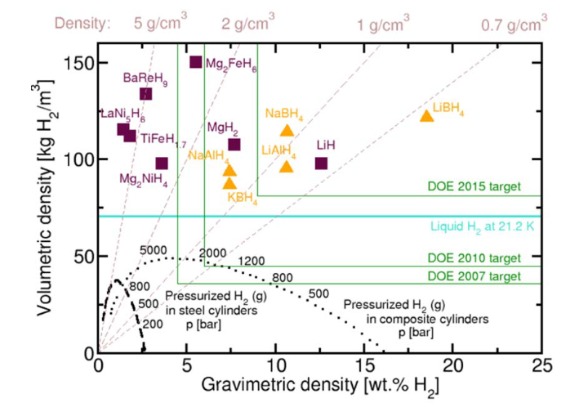
Vodíkový pohon
Možné způsoby uložení H2 na palubě letadla

Slide 56



Vodíkový pohon
Možné způsoby uložení H2 na palubě letadla
V trupu
Pod křídly

Slide 57

Vodíkový pohon
Vodíkový palivový článek
porovnání efektivity různých typů pohonu
Přímé uložení elektrické energie v akumulátoru je nejefektivnější – problém nedostatečné kapacity může řešit palivový článek.

Slide 58

Vodíkový pohon
Vodíkový palivový článek
Základní schéma palivového článku typu PEM

Slide 59
Vodíkový pohon
Vodíkový palivový článek
Přehled výhod a omezení různých systémů palivových článků.
Typ palivového článku | Typické aplikace | Pracovní teplota (°C) | Účinnost (%) | Výkonová hustota (W/cm2) | Výhody | Omezení
Proton-exchange membrane fuel cells (PEMFC) | mobilní i stacionární použití, automobilový průmysl | 50 -100 | 30 – 60 | 0,7 | Kompaktní provedení, dlouhá životnost, rychlý náběh výkonu, pokročilý vývoj | Drahý katalyzátor; potřebuje palivo vysoké chemické čistoty; složitá regulace teploty a množství vody.
Alkalický AFC | Kosmické prostředky | 90 -100 | 60 | 0,6 | Nízké náklady na díly a provoz; žádný kompresor; vysoká reakční rychlost katody. | Jsou velké; citlivé na znečištění vodíku a kyslíku.
Molten Carbonate Fuel Cell (MCFC) | Aplikace s požadavkem vysokých výkonů – energetika | 600 -700 | 45 -50 | 0,15 | Vysoká účinnost, není vázán na jedno konkrétní palivo, kogenerace. | Vysoké teploty způsobují korozi; dlouhý náběh výkonu, nízká životnost.
Phosphoric acid fuel cells (PAFC) | Aplikace s požadavkem středních až vysokých výkonů – energetika | 150 -200 | 40 | 0,188 | Dobře snáší přítomnost nečistot v palivu; kogenerace. | Nízká účinnost, omezená životnost; drahý katalyzátor.
Solid oxide fuel cell (SOFC) | Aplikace s požadavkem středních až vysokých výkonů – energetika | 700 – 1000 | 60 | 1,1 | Bez velkých nároků na palivo; může používat zemní plyn, vysoká účinnost. | Vysoká teplota způsobuje korozi; dlouhý náběh, krátká životnost
Direct methanol fuel cells (DMFC) | mobilní i stacionární použití, | 40 -60 | 20 | 0,1 | Kompaktní; běží na metanol; žádný kompresor. | Uspořádání p.č. do souboru je složité; pomalá odezva; nízká účinnost.

Slide 60

Udržitelná paliva
Vodíkový palivový článek
: V-A charakteristiky palivového článku, vysoký vnitřní odpor způsobuje, že napětí článku s rostoucím zatížením systému rychle klesá.

Slide 61

Udržitelná paliva
Vodíkový palivový článek
Vize společnosti Airbus reprezentující pohonnou jednotku s palivovými články, Gondola obsahuje elektromotor o výkonu 2MW, související řídicí jednotku motoru, systém palivových článků pro napájení motoru a související systémy pro dodávku vzduchu, vodíkového paliva, kapalného chladiva a dalších nezbytností. Systém tepelného řízení by zachycoval studený náporový vzduch proudící okolo letadla,

Slide 62

Udržitelná paliva
Vodíkový palivový článek implementace na A380
https://www.eurocontrol.int/sites/default/files/2023-08/eurocontrol-think-paper-21-long-haul-decarb.pdf

Slide 63

Vodíkový pohon
Možné koncepty hybridních letadel
.

Slide 64

Udržitelná letecká paliva

Slide 65
Udržitelná paliva
Udržitelné letecké palivo SAF
SAF je alternativní letecké palivo, které se vyrábí z odpadních materiálů, jako je použitý kuchyňský olej, a může být mícháno s běžným leteckým palivem, aby se snížily emise CO₂. SAF je „drop-in“ palivo, což znamená, že může být použito ve stávajících letadlech a infrastruktuře bez nutnosti modifikací. Toto palivo je klíčovým nástrojem pro splnění cílů snižování emisí v letectví, včetně cíle dosáhnout do roku 2050 nulových čistých emisí.

Slide 66
Udržitelná paliva
Udržitelné letecké palivo SAF
SAF je alternativní letecké palivo, které se vyrábí z odpadních materiálů, jako je použitý kuchyňský olej, a může být mícháno s běžným leteckým palivem, aby se snížily emise CO₂. SAF je „drop-in“ palivo, což znamená, že může být použito ve stávajících letadlech a infrastruktuře bez nutnosti modifikací. Toto palivo je klíčovým nástrojem pro splnění cílů snižování emisí v letectví, včetně cíle dosáhnout do roku 2050 nulových čistých emisí.

Slide 67

Udržitelná paliva
Přehled hlavních produkčních cest pro produkci SAF

Slide 68


Udržitelná paliva
Výrobní proces bio SAF paliv
.

Slide 69
Udržitelná paliva
Certifikace fyzikálních vlastností SAF
Výrobní proces | Datum schválení ASTM | TRL | Vstupní surovina | Maximální limit pro mísení | Uhlíková stopa gCO2e/MJ | Odhad ceny USD/t
Fischer-Tropschův proces - syntetický parafinický petrolej (FT-SPK) | 2009 | 6-8 | Biomasa (zbytky z lesního průmyslu, tráva, pevný komunální odpad) | 50% | 7,7-12,2 | 50-300
Fischer-Tropsch proces Syntetický parafinický Petrolej s aromatickými látkami (FT-SPK/A) | 2015 | 6-7 | Biomasa (zbytky z lesního průmyslu, tráva, pevný komunální odpad) | 50% | 7,7-12,2 | 50-300
Hydrogenačně zpracované estery a mastné kyseliny - syntetický parafinický petrolej (HEFA-SPK) | 2011 | 9 | Biomasa s vysokým obsahem olejů (např. řasy, jatropha, camelina, carinata) | 50% | 13,9-60 | 200-1500
Alcohol-to-Jet (AtJ) ATJ-SPK | 2016 | 4-7 | Cukr, škrobové plodiny, lignocelulózová biomasa | 50% | 23,8-65,7 | 50-300
HFS-SIP | 2014 | 5-7 | Cukrová třtina, cukrová řepa | 90-100 | 32,4-32,8 | +1000
HC-HEFA SPK | 2020 | 4 | řasy | 10% | N/A | +1000

Slide 70
Udržitelná paliva
Kritéria udržitelnosti vyžadovaná ICAO pro SAF
 | Princip | Požadavek
1 | Skleníkové plyny (GHG) | CEF by měl generovat nižší emise uhlíku na základě životního cyklu. Přesněji řečeno, CEF dosáhne čisté snížení emisí skleníkových plynů alespoň o 10 % ve srovnání se základní hodnoty emisí životního cyklu pro letecké palivo na základě životního cyklu.
2 | Zachycený uhlík | CEF by neměl být vyroben z biomasy získané z pozemních/vodních systémů s vysokou biogenní zásobou uhlíku.
3 | trvalost snížení GHG | Snížení emisí dosažené CEF by mělo být trvalé
4 | Ochrana vody | Produkce CEF by měla zachovat popř. zlepšit kvalitu a dostupnost vody.
5 | Ochrana půdy | Produkce CEF by měla zachovat popř. zlepšit zdraví půdy.
6 | Ochrana vzduchu | Produkce CEF by měla být minimalizována negativní dopady na kvalitu ovzduší.
7 | Zachování rozmanitosti | Produkce CEF by měla zachovat biologickou rozmanitost, ochranářskou hodnotu a ekosystémovou službu.
8 | Odpady a chemikálie | Výroba CEF by měla podporovat odpovědnou nakládání s odpady a používání chemikálií
9 | Seismické a vibrační dopady | Pouze pro LCAF. Produkce LCAF by měla minimalizovat dopady vyvolané seismickými, a vibračními otřesy.
10 | Lidská a pracovní práva | Výroba CEF by měla respektovat lidská a pracovní práva.
11 | Pozemková práva a využívání půdy | Produkce CEF by měla respektovat pozemková práva a práva na užívání půdy, včetně domorodých práv a/nebo zvykových práv.
12 | Práva přístupu k vodě | Výroba CEF by měla respektovat předchozí formální nebo obvyklá práva na užívání vody.
13 | Lokální ekonomický a sociální rozvoj | Produkce CEF by měla přispívat k sociálnímu a ekonomickému rozvoji v chudých regionech.
14 | Bezpečnost potravin | Produkce CEF by měla podporovat potravinovou bezpečnost v oblastech s nedostatkem potravin.

Slide 71

Udržitelná paliva
Princip certifikace udržitelnosti SAF
.

Slide 72

Udržitelná paliva
Uhlíková stopa paliva v celém životním cyklu LCA
.

Slide 73

Cvičení 12
Analýza efektivity pohonu letadel
Zadání úkolu:
Proveďte analýzu celkové účinnosti pohonného systému letadla:
Typ | MTOW (kg) | OWE (kg) | Wing area (m2) | Cruise speed (km/h) | Payload (kg) | Propulsion power (kW) | Range (km)
Airbus A340 -500 | 376 000 | 72 850 | 439,4 | 907 | 43300 | 9165 | 16100
Airbus A380 -800 | 560 000 | 276 800 | 846 | 945 | 66 400 | 12 246 | 15 200

Slide 74






Cvičení 12
Dolet:
Snížení dostupného paliva pro vzlet a přistání o 15 % a jeho využití jako rezervy
.
$R=V.t_{f}=V . \left(\frac{L}{D}\right). I_{sp} . ln\left(\frac{W_{i}}{W_{f}}\right)$
$$w_{i}=MTOW$$
$$w_{f}=MTOW−\left(m_{fuel }.0,85\right)$$
$I_{sp} =\frac{R}{v_{cruise}\left(\frac{L}{D}\right)ln\left(\frac{W_{i}}{W_{f}}\right)}$
$I_{sp} =\frac{T}{g\dot{m_{fuel}}}$
Měrný dolet:
$SAR=\frac{R}{m_{f}}\left[\frac{NM}{lb fuel}\right]\left[\frac{km}{kg paliva}\right]$

Slide 75

Studijní/výukový materiál vznikl za podpory Národního plánu obnovy v rámci projektu Akcelerace zelených dovedností a udržitelnosti na VUT v Brně.
Registrační číslo NPO_VUT_MSMT-2143/2024-5
CC BY-NC-SA 4.0

